Slide 1
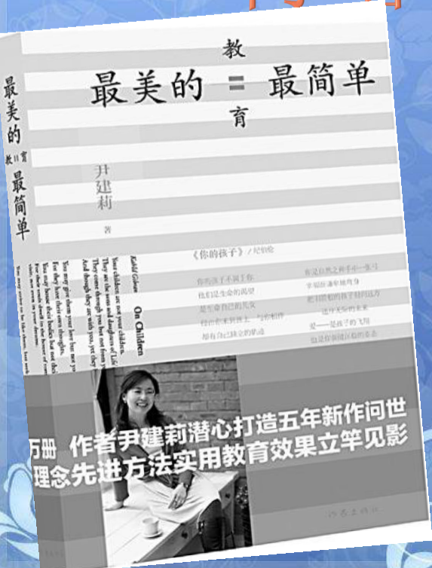
最美的教育最简单
作者：尹建莉

Slide 2
最美的教育最简单
《最美的教育最简单》作者尹建莉，作家出版社2014年8月出版出版。著是尹建莉的第二部家庭教育著作，在内容方面和《好妈妈胜过好老师》并列。本书仍采用案例写作的手法，案例主角扩展为更多的孩子，展示了前一本书尚未涉及的另一部分儿童教育生活。
本书最大的特点是紧贴当下教育现实，还原教育真相，让大家看到美好的教育并不复杂，有效的教育往往是朴素而简单的。作者依据经典教育学和心理学理论，以学者的严谨和妈妈的亲和，对大家面临的种种教育问题进行了深入而细致的解读，并指出教育面临的种种误区，同时为读者提供出许多可操作的方法。

Slide 3
三件“宝物”
时代发展到今天，什么是我们能送给孩子们、可保障他们一生幸福健康的最可靠的宝物呢？书中，从教育的角度来说，这几样东西最重要。

Slide 4
第一件宝物是“阅读”：阅读不但可以塑造一个孩子的智力，还可以塑造他的心理品质。因为任何一部书，只要它是一本好书， 往往充满真善美的情怀，会对孩子形成潜移默化的影响。
第二件宝物是“自由”：给孩子自由，不是对孩子放任不管，而是意味着你必须给孩子“三权”:选择权、尝试权、犯错误权。一个人，首先是个自由的人，才可能成为个自觉的人。
第三件宝物是“良好表率”：给孩子做出表率，不仅是你在外人面前是什么样子，更重要的是你和孩子相处时是什么面貌。和孩子如何相处，是最直接最有效的教材，你能教给孩子的，全写在这里面了。

Slide 5
什么是自由教育？
什么是自然成长？
什么是爱的教育？本书都有很好的诠释。

Slide 6
关于教育
本书中印象最深的就是吃糖的例子，小孩子都喜欢吃糖，有的家长既担心孩子牙齿问题，又担心会发胖，就严格控制孩子每天只能吃两颗糖，结果却没有达到家长想要的，孩子有一天可能会自己搭着凳子去拿，况且一次性会吃好多。其实这种包办的心里家长应该杜绝，我们应该试着相信孩子天生的自控能力，应该把掌控权还给她们，让她们自己控制每天吃糖的数量，作为家长你只需要跟她讲清楚每天只能吃多少就行，其他的一概不要多说，让孩子自由发挥，不能什么事情都是大人说了算，一味的包办会让孩子变得越来越失去自己自控力的养成。
尹老师说到： 一个没有机会进行自我掌控的孩子，不可能学会自我控制。一个不被信任、总是被当小偷一样提防的孩子很难发展出诚信、自尊的品质。家长把管理糖筒的权力从自己手上移交到孩子手上，这是一个再简单不过的生活小事件，却是一项教育大事件，它告诉孩子，你不必是家长的“臣民”，你是自己的主人。

Slide 7
关于自然成长
作为家长都应该知道教育孩子应该遵循自然的法则，我们会经常被周边的一些人影响，比如说：隔壁小王家的闺女都能背三字经了，老李家孙子知道很多英文单词了，老张家孩子跳舞跳得很好，人家小叶子能自己看一个小时书呢，诸如此类的例子。其实我们太在意周围人的说法。就像专注力一样，人人都知道专注力很重要，但是盲目的家长们就会不停的在给孩子灌输自己的这些想法，让孩子不得不从刚开始的接受到最后的厌烦，没有什么技能、学习是靠说出来的，我们的“不打扰”就是最好的培养。

Slide 8
关于爱的教育
每个母亲都爱自己的孩子，什么是爱？是把饭菜喂到孩子嘴里？是孩子在专注做一件事情时，你却指责她？还是上厕所都得规定时间？等等
书中举了一个例子：有个小女孩喜欢一条胳膊搭到楼梯扶手上，胳膊用力脚不用力地向下溜。妈妈不允许孩子这样做，说楼梯扶手平时没人擦，那样会把衣服弄脏磨坏。但女孩屡说屡犯，家长终于失去耐心，大发脾气。女孩便找各种机会偷偷地那样下楼，衣服袖子下面经常是脏脏的。小孩大人经常纠结在此事之上，弄的很不愉快。
尹建莉建议，妈妈何不找个机会和女儿一起将扶手打扫干净，在保证女儿安全的情况下，允许她那样下楼，又有何不可，既不会弄脏衣服，又给女儿很好的上了一堂公益课，一举两得。

Slide 9
总结
现在，我们正努力从教育误区中走出来，不断提醒自己要对学生实施最美最为简单的教育。其实我们不管是面对自己的孩子还是面对学生，最美的往往是最简单的，我们只需拥有一颗平常心，无条件的爱孩子，用温情目送孩子:给孩子成长空间，让他们成为自己的主人;信任孩子，给孩子成长的力量，让孩子在快乐中成长。祝福每个孩子都生活在爱和自由之中。

Slide 10
谢谢观看！

